Slide 1

Project. Y86流水线模拟器
《计算机原理》上机实验
复旦大学 计算机学院
俞晨光 2013年5月22日

Slide 2
目标
设计与实现一个流水线化的Y86处理器模拟软件
团队合作：2-3个同学一组
课堂报告：5~10分钟的PPT演讲

Slide 3
1. 基本功能（50pts）
输入文件：
文本文件，后缀名“.yo”
包含了需要被模拟执行的Y86指令序列
文件由若干行组成，每行的格式为
[十六进制指令地址:][十六进制机器指令] | [注释]
如： 0x006 : 308700010000 | irmovl 0x100, %ebp #Set up base pointer
参考CSAPP2ed，Figure4.15
输入格式，详见样例输入文件asum.yo
输出文件：
文本文件，后缀名“.txt”
包含模拟器执行时，每个时钟周期的流水线寄存器内的十六进制数值
输出格式，详见样例输出文件asum.txt

Slide 4
1. 基本功能+（50pts）
实现Y86指令集中的所有指令：
nop, halt
rrmovl, irmovl, rmmovl, mrmovl
addl, subl, andl, xorl
jmp, jle, jl, je, jne, jge, jg
call, ret
pushl, popl
实现流水线控制逻辑（stall, bubble），避免hazard
限制条件：
32位字长
小端法
指令数据和栈空间不会重叠

Slide 5
2. 图形界面（20pts）
Y86流水线模拟器可以带有图形化用户界面
合理布局与设计，在图形界面上显示尽可能多的流水线运行时状态，例如：
流水线寄存器
组合逻辑块的线路值
寄存器堆，运行时内存栈
当前时钟周期
Y86指令
流水线控制机制：Forwarding, Stall，Bubble
…………
布局可参考CSAPP2ed，Figure4.53
有若干用户控制按钮，可以单步运行，自动运行，重置等。
美观酷炫，动画效果，额外加分

Slide 6
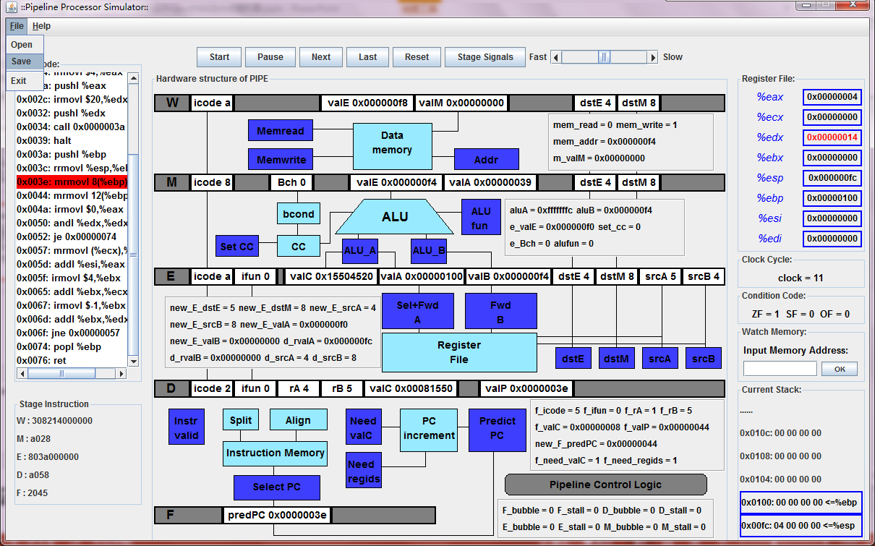
2. 图形界面+（20pts）
糟糕的GUI设计

Slide 7
3.项目质量（30pts）
可使用任何编程语言和框架完成该项目：
推荐：Java，C#，Python
其他：C/C++，VB，Javascript，HTML5
桌面应用，网页应用，3D版……
软件架构设计
高内聚+低耦合
面向对象：设计模式+UML
……
代码风格
合理的函数、变量名
良好的注释
……

Slide 8
3.项目质量+（30pts）
完整的项目文档
需求、设计、测试文档
用户安装、使用手册
现场PPT报告+演示
项目产品特色
合理的成员分工+项目进度控制
附加功能
在完成基本功能的基础上，加入的附加功能越多，加分越多
Y86编程环境（汇编，反汇编）
前进/回退
程序性能统计
自定义HCL，添加新指令
模拟Cache机制
……

Slide 9
要求
Project截止日期：2013年6月20日23:59:59
每个组上传一个文件夹，以成员学号命名(XXXX_XXXX_XXXX)
内容包括项目文档、源代码、可执行文件
3个人的小组，请说明组内成员的分工情况
3. FTP上传地址： ftp://10.141.4.110/Project 用户名：
ics2013lab 密码：ics2013lab
4. 团队之间严禁代码抄袭

